Slide 1
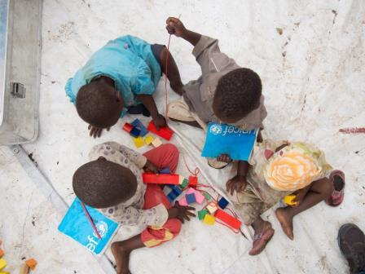
Çocuk Korumaya Yönelik İhtiyaç Analizi

Slide 2
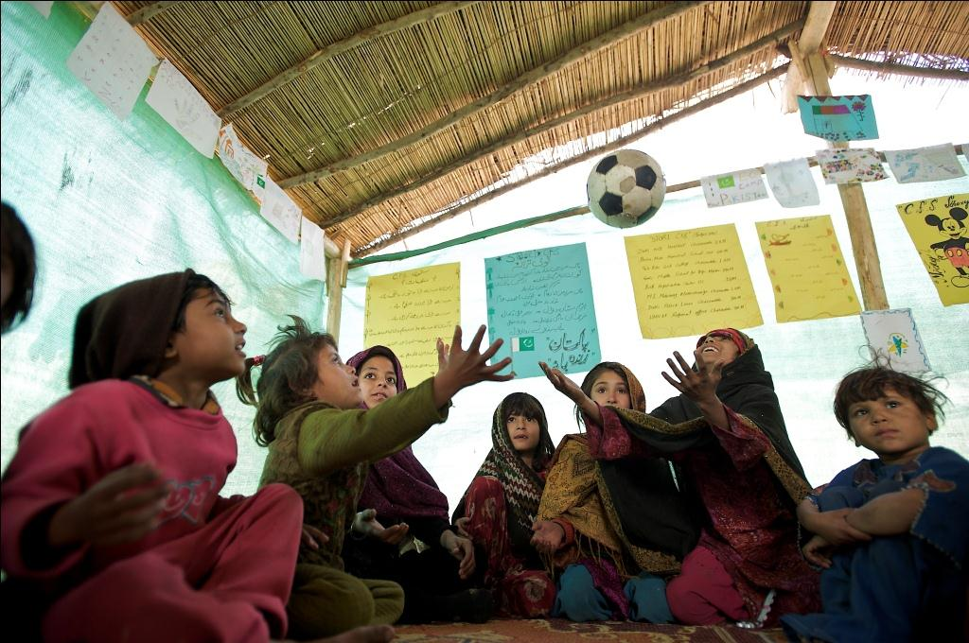
İhtiyaç Analizi
• yasal bir arka plana dayalı olarak gerçekleştirilir (ÇHS ve IHL);
• geniş bir alanı kapsar;
• ele alınması gereken konuları öne çıkarır;
• farklı sektörleri bünyesinde barındırır;
• koordinasyon / bilgi paylaşımı gerektirir.

Slide 3

İhtiyaç Analizi
Rehber İlkeler:
• Kendinizi tanıttıktan sonra, kimin adına orada bulunduğunuzu ve soruları ne amaçla soracağınızı açıklayın.
• Muhataplarınızdan onay alın.
• Kimseyi tehlikeye düşürmeyin.
• Beklenti yaratmaktan kaçının.
• Edinilecek bilgiler yardım amacıyla kullanılacaktır.
• Mevcut imkanları göz önünde bulundurun.

Slide 4
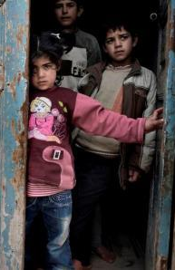
İhtiyaç Analizi
Önemli Konular:
• hayata yönelik doğrudan tehditler • (özellikle de en savunmasız durumdakiler başta olmak üzere) temel ihtiyaçlara ulaşamama durumu
• ailelerinden ayrı düşmüş ya da kayıp çocuklar
• çatışan grupların içinde yer alan çocuklar
• göz altında tutulan çocuklar
• istismar ve tacize uğrayan çocuklar

Slide 5
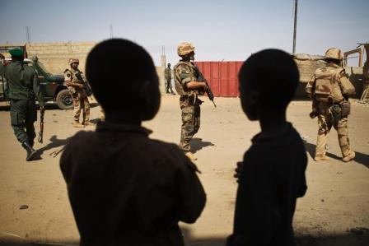
İhtiyaç Analizi
Formun Genel Görünümü: Kurumlar arası çalışma grubu tarafından üretilmiş, standart bir formdur. Ek gözlemler için yer ayrılmıştır.
Bilgi Edinilmesi:
• muhakeme yeteneğinizi kullanın
• doğrudan gözlem yapın
• kiminle konuşacağınızı belirleyin
• çevrede olup biteni gözlemleyin
• mümkün olduğunda üçüncü taraflarla ilgi kurun

Slide 6
İhtiyaç Analizi
Formun Doldurulması:
• öznel yanıtlar
• ek yorumların dahil edilmesi
• öne çıkan diğer koruma konuları
Veri Analizi:
• Formları ilgili kurumlara SHÇK / kamp yönetimi / UNICEF yetkilisi vb. iletin.
• acil konuları derhal bildirin

Slide 7
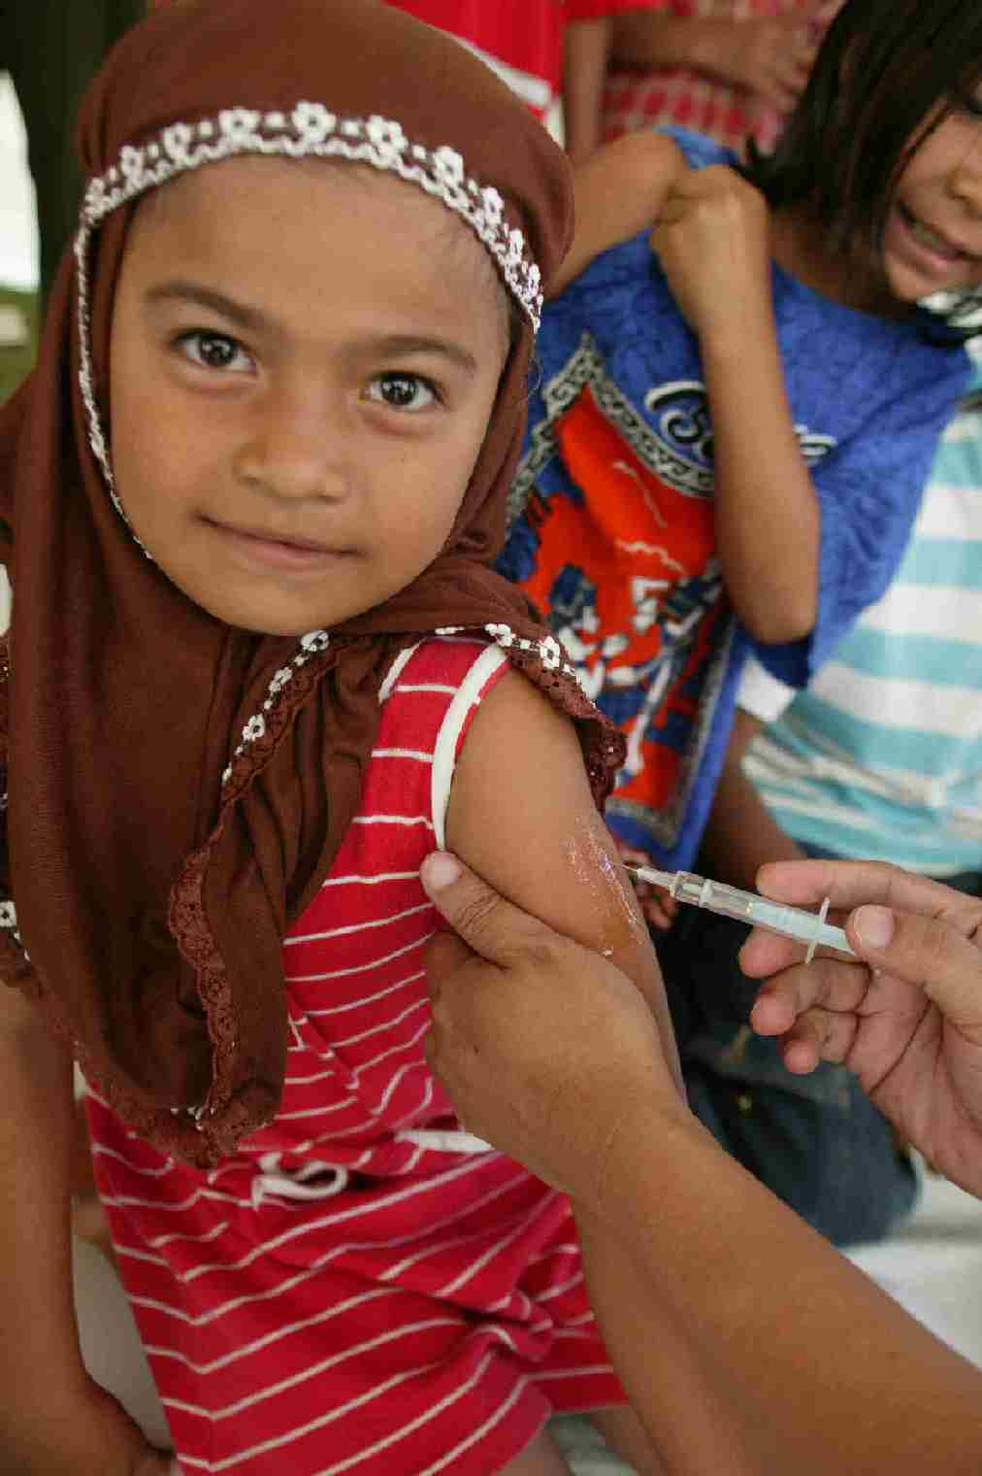
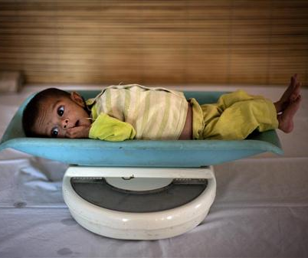
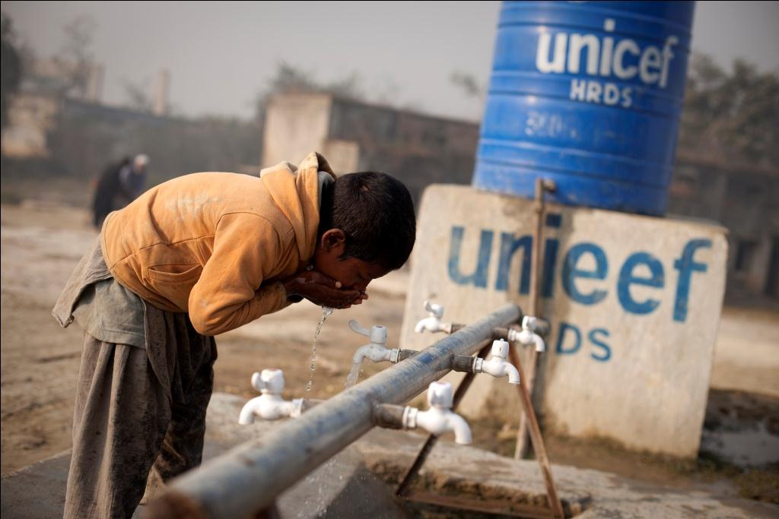
UNICEF’in Çocuklara Yönelik Temel Taahhütleri (CCC)
Sağlık
Beslenme
Su, Sanitasyon
& Hijyen
Eğitim
Çocuk Koruma

Slide 8

TEŞEKKÜRLER

